Slide 1
I Jornadas Técnicas de Diseño y Arquitectura Naval,
Colegio de Ingenieros Navales del Ecuador, Guayaquil, Abril 2007
ANALISIS DE LA ESTABILIDAD DE CATAMARANES
Por: José R. Marín L.,
Ph.D. Ing. Naval,
Facultad de Ingeniería Marítima y Ciencias del Mar, ESPOL

Slide 2
Cálculos Hidrostáticos de Catamaranes
Integración de propiedades seccionales
I Jornadas Técnicas de Diseño y Arquitectura Naval

Slide 3
Cálculos Hidrostáticos de Catamaranes
Características de un Catamaràn “típico”
I Jornadas Técnicas de Diseño y Arquitectura Naval

Slide 4
Cálculos Hidrostáticos de Catamaranes
001
CATAMARAN 29
FECHA
1 6 8 0 0 0 0 0 0 0
0.145E01 .05 .05 0.290E+02 1.0 1 2 (Número de apéndices)
0.000 3.850 3.775 0
0.000 3.851 3.776 7777
0.000 3.852 3.777 7777
0.000 3.850 3.800 8888
…
10.000 3.850 0.012 0
10.000 5.300 0.650 7777
10.000 5.450 2.600 7777
10.000 5.504 3.500 8888
…
20.000 3.850 0.800 0
20.000 4.950 0.925 7777
20.000 5.100 2.600 7777
20.000 5.200 3.650 9999
1 -1espacio entre cascos ...
0.145E+01 .005 .005 0.290E+02 1.0 0 2
0 3.85 3.77478 0
0 3.849 3.77578 7777
0 3.848 3.77678 7777
0 3.849963379 3.8 8888
…
10.00 3.850 0.012 0
10.00 2.400 0.650 7777
10.00 2.250 2.590 7777
10.00 0.0 2.611 8888
…
20 3.85 0.8 0
20 2.75 0.925 7777
20 2.6 2.6 7777
20 2.5 3.65 9999
9999999999 9999999999 1.40 0.00 .9756
14 0 0 0 0.0 HIDROSTATICAS
1.00 1.10 1.20 1.57 1.70 1.90 2.10
2.30 2.50 2.59 2.61 2.70 2.90 3.10
Archivo de Datos
I Jornadas Técnicas de Diseño y Arquitectura Naval

Slide 5
Cálculos Hidrostáticos de Catamaranes
Resultados Hidrostáticos
Semicasco
Catamaràn
I Jornadas Técnicas de Diseño y Arquitectura Naval

Slide 6
Curvas de Estabilidad de Catamaranes
Estabilidad Intacta
2 0 124.70 96.70 0. 0. 0. 0. 0. ESTABILIDAD INTACTA
1 0 -1.10 -0.89 0.000 0.0 0.0 0.0 0.0 1
2.625 2.975 0.0 0.0 0.0 0.0 0.0
10 3. 6. 9. 12. 15. 18. 21. 24. 27. 30.
Comprobación
I Jornadas Técnicas de Diseño y Arquitectura Naval

Slide 7
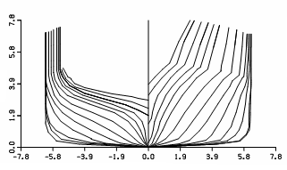
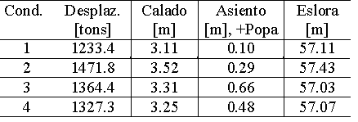
Curvas de Estabilidad de Catamaranes
Estabilidad Intacta, comparación con Monocasco
I Jornadas Técnicas de Diseño y Arquitectura Naval

Slide 8
Curvas de Estabilidad de Catamaranes
Estabilidad despuès de una Avería
001 2.625 ESTABILIDAD EN AVERIA
10 0.0 3.0 6. 9. 12. 15. 18. 21. 24. 27.
101 COMPART. BAJO CBTA. 1 0.9 12.50 19.00 999999 999999 999999 999999
800 ESPACIO ENTRE SEMICASCO 1-0.9 12.50 19.00 999999 999999 999999 999999+1
0.1450E+01 .005 .005 0.2900E+02 1.0 0 2 SPAC,ZSC,YSC,LBP,PSC,NAPN,KINDO
0 3.85 3.77478 0
0 3.849 3.77578 7777
0 3.848 3.77678 7777
0 3.849963379 3.8 8888
…
10.00 3.850 0.012 0
10.00 2.400 0.650 7777
10.00 2.250 2.600 8888
…
20 3.85 0.8 0
20 2.75 0.925 7777
20 2.6 2.6 7777
20 2.5 3.65 9999
999
101 800 000 000 000 000 000 000 000 000 000 000 000 000 000 0
99999 0 0 0 0 0 0 0 0 0 0 0 0 0 0 0
001 2.975
-0.89 96.70 9999999999 9999999999 .9756 DESIN
101 800 000 000 000 000 000 000 000 000 000 000 000 000 000 0
99999 99999 0 0 0 0 0 0 0 0 0 0 0 0 0 0
I Jornadas Técnicas de Diseño y Arquitectura Naval

Slide 9
Curvas de Estabilidad de Catamaranes
Estabilidad despuès de una Avería
I Jornadas Técnicas de Diseño y Arquitectura Naval

Slide 10
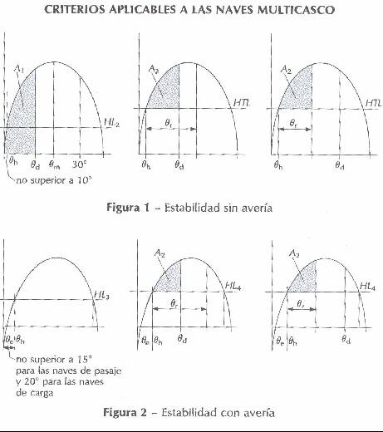
Requerimientos de la OMI
Ref. [8] OMI, Código NGV 2000, Código internacional de seguridad para
naves de gran velocidad, Resolución MSC.97 (73). OMI, 2005
I Jornadas Técnicas de Diseño y Arquitectura Naval

Slide 11
Conclusiones y Recomendaciones
SHCP puede usarse para analizar Catamaranes
definiendo el espacio entre semicascos como un apéndice
negativo.
2. Curva de Estabilidad Intacta con elevadísima pendiente, con un
máximo a un ángulo bajo, de manera que para su definición se
requieren de escoras con pequeños incrementos entre sí.
3. En el ejemplo desarrollado, la inundación de un compartimento
central de buena longitud, influyó relativamente poco en la
curva de estabilidad, pero habría que trabajar más en el futuro.
4. Los criterios de Estabilidad a satisfacer están dados en la
NGV 2000 Anexo 7, tanto para la condición Intacta como para
después de una avería.
MUCHAS GRACIAS
I Jornadas Técnicas de Diseño y Arquitectura Naval

